Slide 1
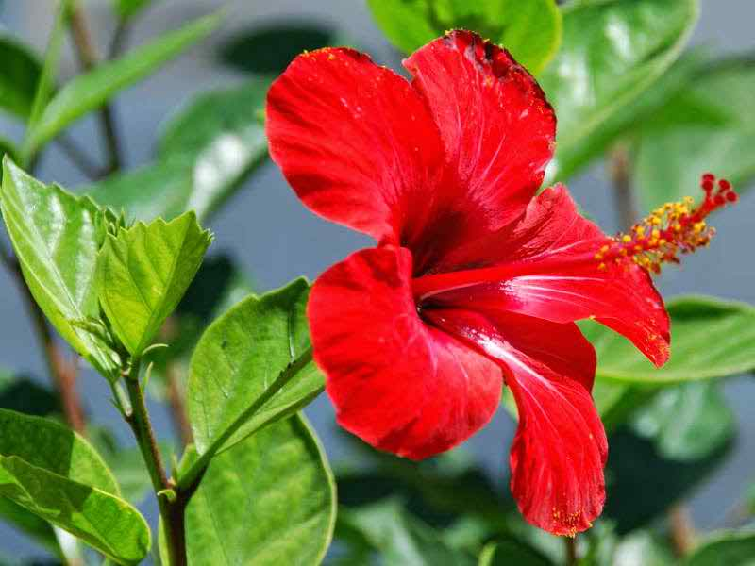
সবাইকে আজকের ক্লাসে শুভেচ্ছা

Slide 2
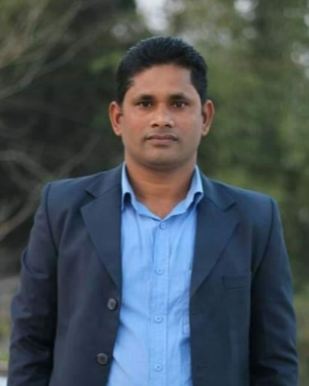
শিক্ষক পরিচিতি
আজিবুর রহমান
সহকারি শিক্ষক
ফুড়ারপার সরকারি প্রাথমিক বিদ্যালয়
কোম্পানীগঞ্জ,সিলেট।
মোবাইলঃ০১৭১৫৭২১০৮১

Slide 3
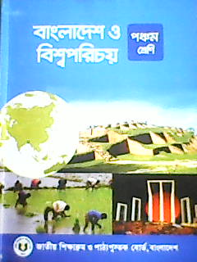
পাঠ পরিচিতি
শ্রেণিঃপঞ্চম
বিষয়ঃবাংলাদেশ ও বিশ্বপরিচয়
অধ্যায়ঃ(৪)আমাদের অর্থনীতি
পাঠঃ বৃহৎ শিল্প ও কুটির শিল্প।

Slide 4
এসো আমরা একটা ভিডিও দেখি

Slide 5
আমাদের আজকের পাঠ
বৃহৎ শিল্প ও কুটির শিল্প

Slide 6
শিখনফল
১৫>৩>৩> বৃহৎ শিল্প ও কুটির শিল্প কী কী তা বলতে পারবে ।
১৫>৩>৪> বাংলাদেশের বৃহৎ শিল্প ও কুটির শিল্পগুলো বর্ণনা করতে পারবে ।

Slide 7
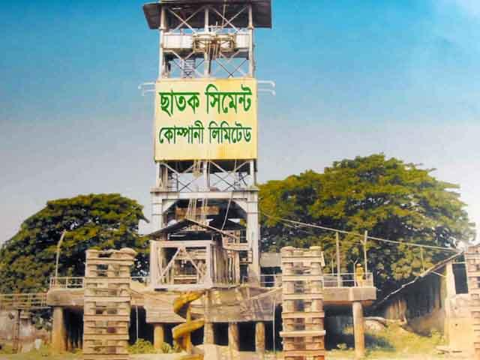
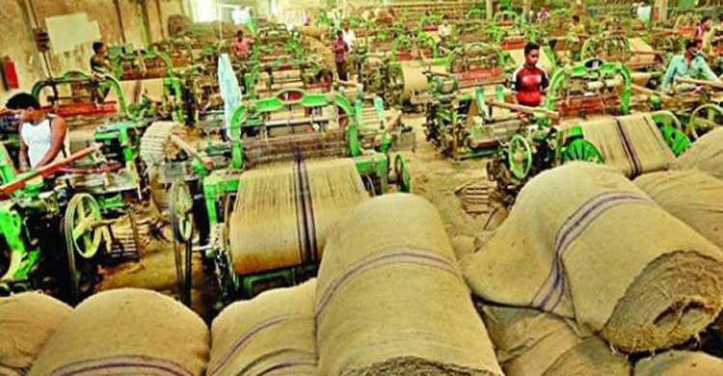
নিচের ছবিগুলো লক্ষ্য করি
সিমেন্ট ফ্যাক্টরী
পাট কল
বেশি সংখ্যক নাকি কম সংখ্যক পণ্য উৎপাদন করে ?
বেশি সংখ্যক পণ্য উৎপাদন করলে তাকে বৃহৎ শিল্প বলে ।

Slide 8
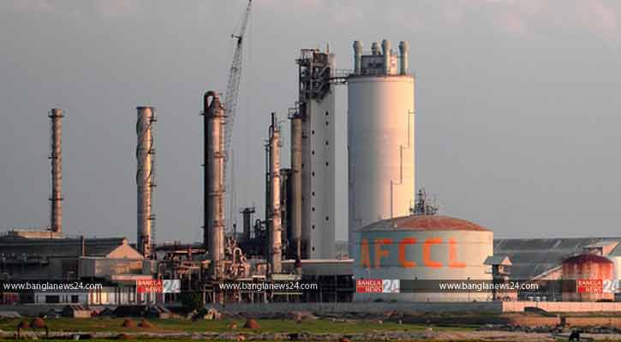
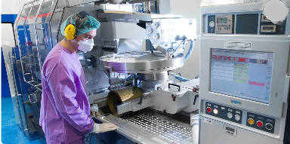
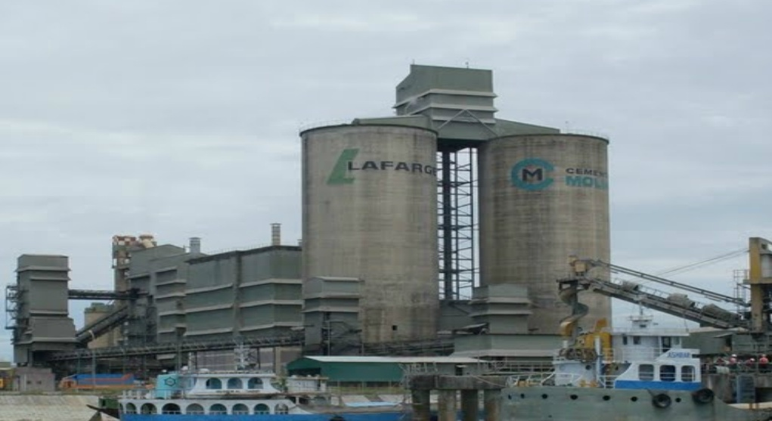
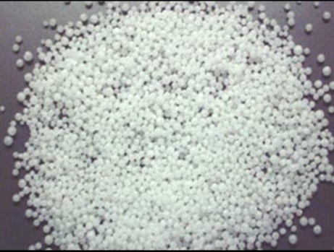
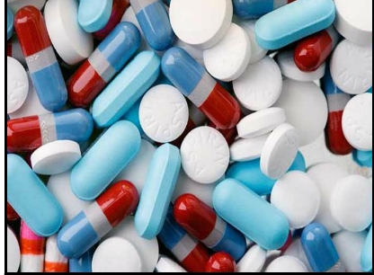
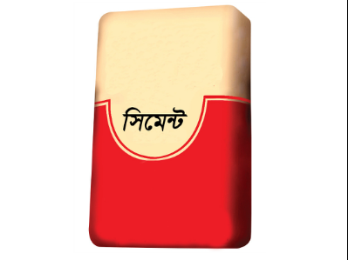
বাংলাদেশের বৃহৎ শিল্প
সার
ওষুধ
সিমেন্ট

Slide 9
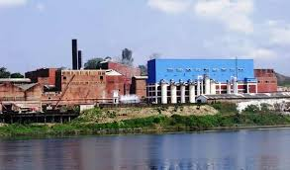
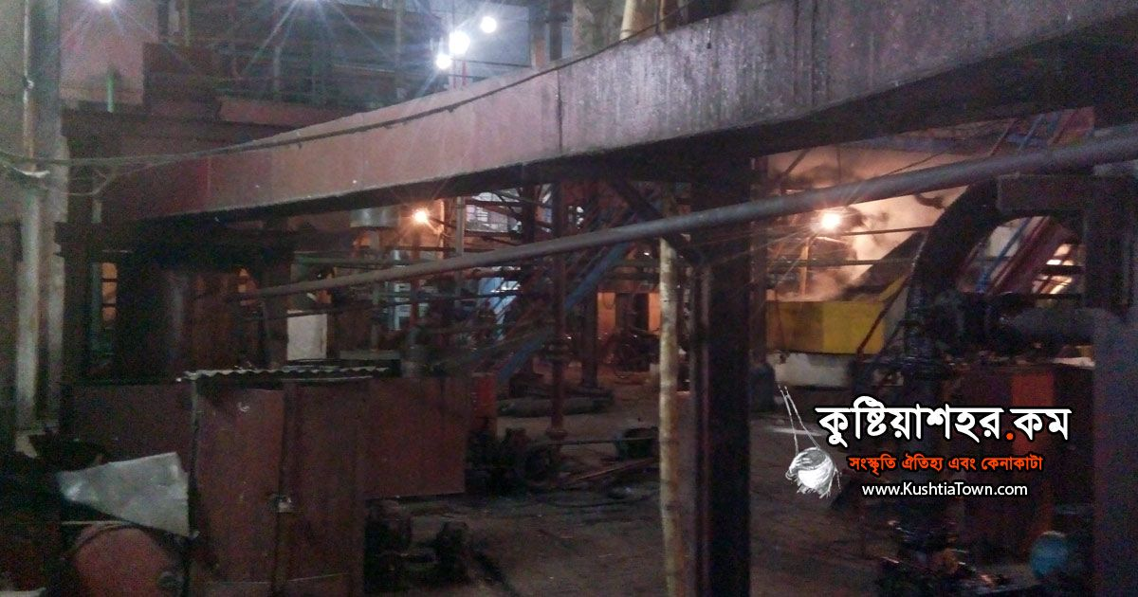
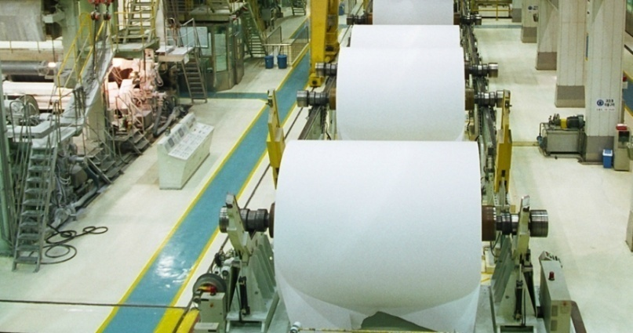
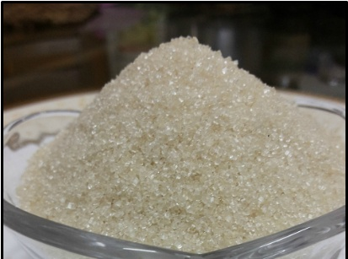
বাংলাদেশের বৃহৎ শিল্প
কাগজ
চিনি

Slide 10
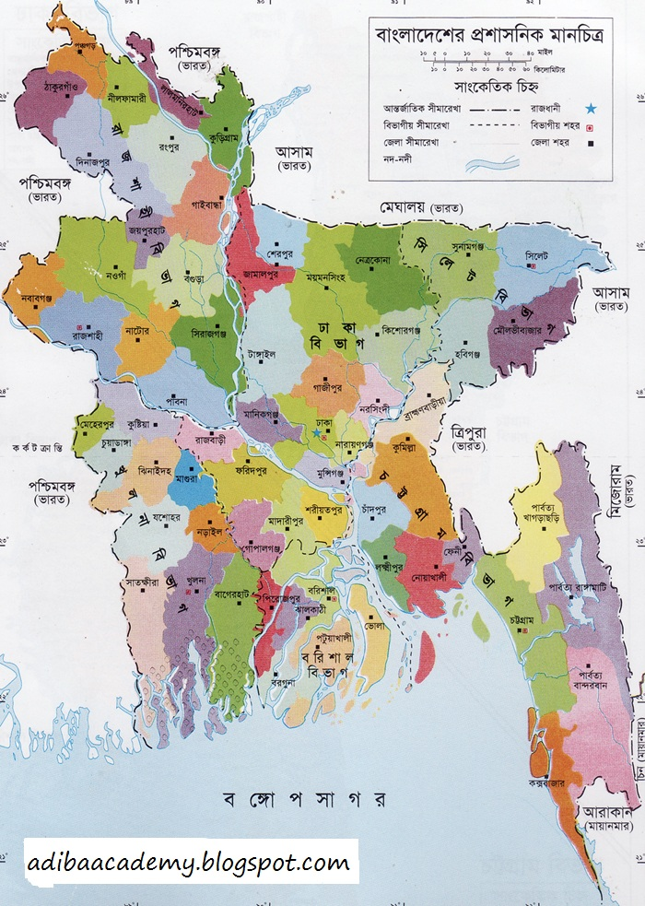
সার কারখানা যে সব জেলায়
বাংলাদেশের ফেঞ্চুগঞ্জ, ঘোড়াশাল, আশুগঞ্জ,চট্টগ্রাম,তারাকান্দি প্রভৃতি স্থানে সার কারখানা আছে।
কাগজের কল যে সব জেলায়
বাংলাদেশে তিনটি সরকারি কাগজ কল রয়েছে চন্দ্রঘোনা, খুলনা, এবং পাকশিতে।

Slide 11
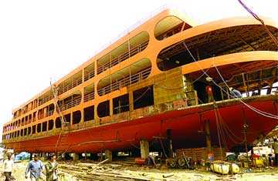
একক কাজ
বৃহৎ শিল্প কী ? বাংলাদেশের তিনটি বৃহৎ শিল্পের নাম লেখ ।
উত্তরঃসিমেন্ট শিল্প,সার শিল্প,ঔষধ শিল্প।

Slide 12
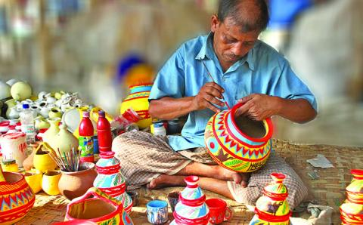
কুটির শিল্প কাকে বলে।
এই শিল্পের কাজ করতে বেশি জায়গা লাগে নাকি কম জায়গা লাগে ?
যখন কোনো পণ্য ক্ষুদ্র পরিসরে বাড়ি-ঘরে অল্প পরিমাণে তৈরি করা হয় তখন তাকে কুটির শিল্প বলে।

Slide 13
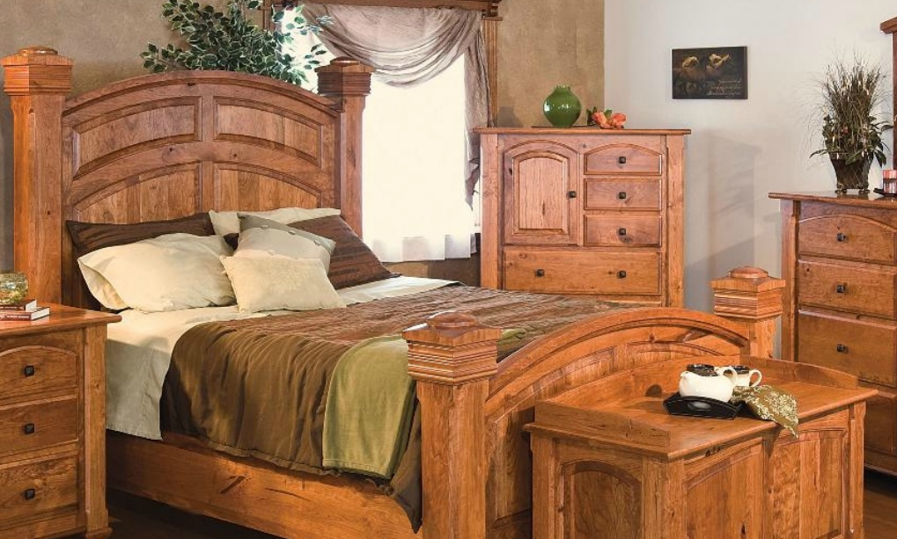
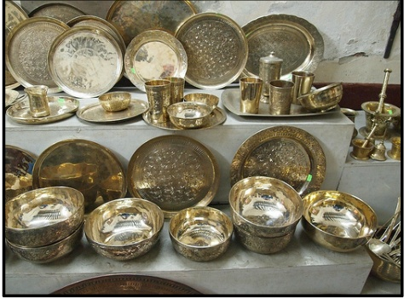
উল্লেখযোগ্য কুটির শিল্প ।
কাঠের আসবাবপত্র তৈরি
কাঁসার তৈরি জিনিস

Slide 14
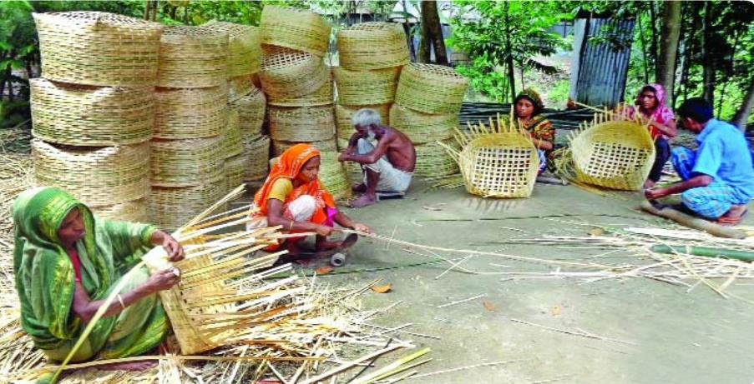
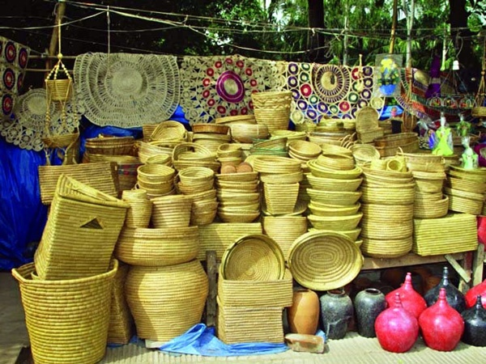
উল্লেখযোগ্য কুটির শিল্প ।
বাঁশ ও বেতের তৈরি জিনিস

Slide 15
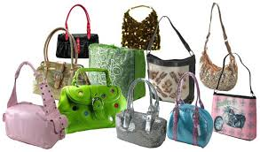
জোড়ায় কাজ
কুটির শিল্প কী ? বাংলাদেশের ৩টি কুটির শিল্পের নাম লেখ ।

Slide 16
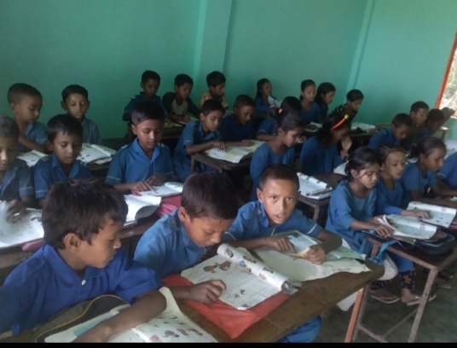
পাঠ্য বইয়ের সাথে সংযোগ সাধন
তোমাদের বাংলাদেশ ও বিশ্বপরিচয় বইয়ের ৩৮ ও ৩৯ পৃষ্ঠা পড় ।

Slide 17
সঠিক উত্তর খাতায় লিখঃ
(১) স্বল্প পরিমাণে স্থানীয়ভাবে উৎপাদিত পণ্য---
(ক) পাট শিল্প
(খ) রাবার শিল্প
(গ) বাঁশ শিল্প
(ঘ) তামাক শিল্প
(২) কোন স্থানে কাগজের কল রয়েছে ?
(ক) হবিগঞ্জে
(খ) খুলনায়
(গ) কুমিল্লায়
(ঘ) পঞ্চগড়ে
(৩) কোন জেলায় সার কারখানা রয়েছে ?
(ক) নরসিংদী
(খ) ফেঞ্চুগঞ্জ
(গ) কুষ্টিয়া
(ঘ) ঢাকা

Slide 18
বাড়ির কাজ
তোমার দেখা একটি শিল্প সম্পর্কে ৫ টি বাক্যে লিখ?

Slide 19
ভালো থেকো সবাই
ধন্যবাদ

